Slide 1

一阶第8课
底盘精控
RoboMaster 人工与智能课
Notes:
总时长：90min
内容：本节课分为3部分
① PBL
② 理论学习
③ 实践任务
话术：同学们，今天是我们一阶的第八次课啦，一起来看看我们今天学习的内容吧！
注意：上课教师注意控堂，课堂纪律以及学生安全（在手动操作或运行程序时注意不要损坏机器，每页时长只是参考时间，上课教师应该根据实际情况控制课堂时间）
附加：课前准备好上课需要用到的编程软件及运行机器。

Slide 2


目录
1
P B L
2
理论学习
3
实践任务
Notes:
目录页：
PBL
理论学习
实践任务

Slide 3

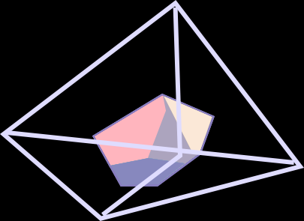

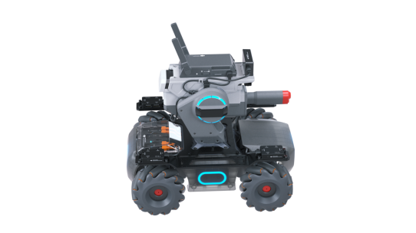


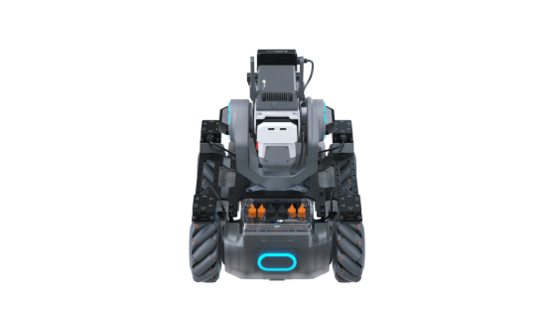
课程引入
看到转角处有人，我试着转动身体，原来我能转弯呀！
我看到小偷跑到废旧汽车厂，我跟随着进去，发现他藏在废旧汽车厂的一个仓库的角落里，我走过去时，他快速的转弯到我的身后！
Notes:
时长：3min
内容：回顾上节课知识，引入本节课内容，控制 EP Robot 底盘轮子差数完成转弯
注意：上课教师积极引导学生回答问题；
话术：（观察机器轮子，想一想如何实现机器的转弯呢？）
我看到小偷跑到废旧汽车厂，我跟随着进去，发现他藏在废旧汽车厂一个仓库的角落里，我走过去时，他快速的转弯到我的身后！
可通过提问的方式与学生互动（你们知道汽车是如何转弯的吗？让学生回答，教师可以从学生们的回答中，去引出我们的EP Robot是如何转弯以及差数的概念。接着就可以进入我们课程内容的学习了。

Slide 4

P B L
1
4

Slide 5
提出问题
Problem Based Learning
我如何转向呢？
Notes:
时长：5min
内容：PBL（Problem Based Learning ) 基于问题引导学生完成本节课的任务。
注意：上课教师通过提问的形式积极引导学生，让学生带着问题去学习和探索课程内容，且激发学生想要学习和完成目标的积极心理。
话术：现在，我们要如何转弯去抓住小偷呢？我们来学习一下，我们这节课要学习以及完成的目标吧。

Slide 6
理论学习
2
6

Slide 7
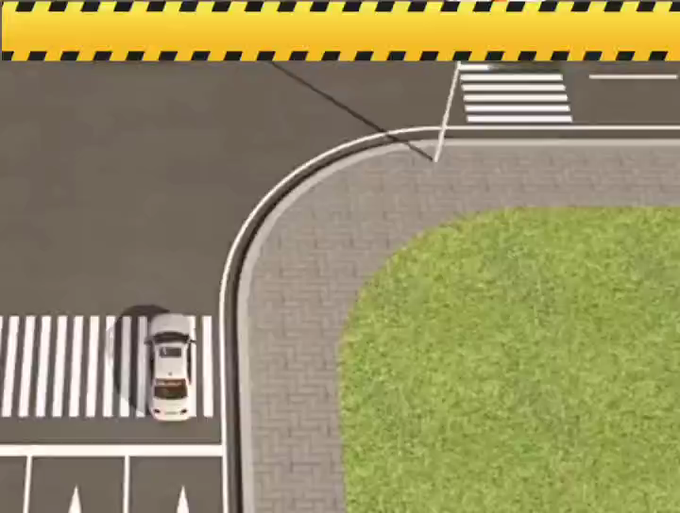
背景知识
思考：你知道车辆直行和转弯有什么不一样吗？
你知道汽车是如何转弯的吗？
半径
圆心
汽车转弯是前轮运行到指定方向，进行导向转弯
Notes:
时长：2min
内容：汽车转弯
注意：教师可用通俗易懂的语言带着学生一起认识汽车转弯的运动轨迹
话术：首先，观察视频，我们看看我们生活中的汽车是如何实现转弯的呢？（学生回答：… …）
汽车的运动轨迹是一条弧线。可以通过提问的方式与学生互动，让学生自行观察发现汽车的运动轨迹。

Slide 8
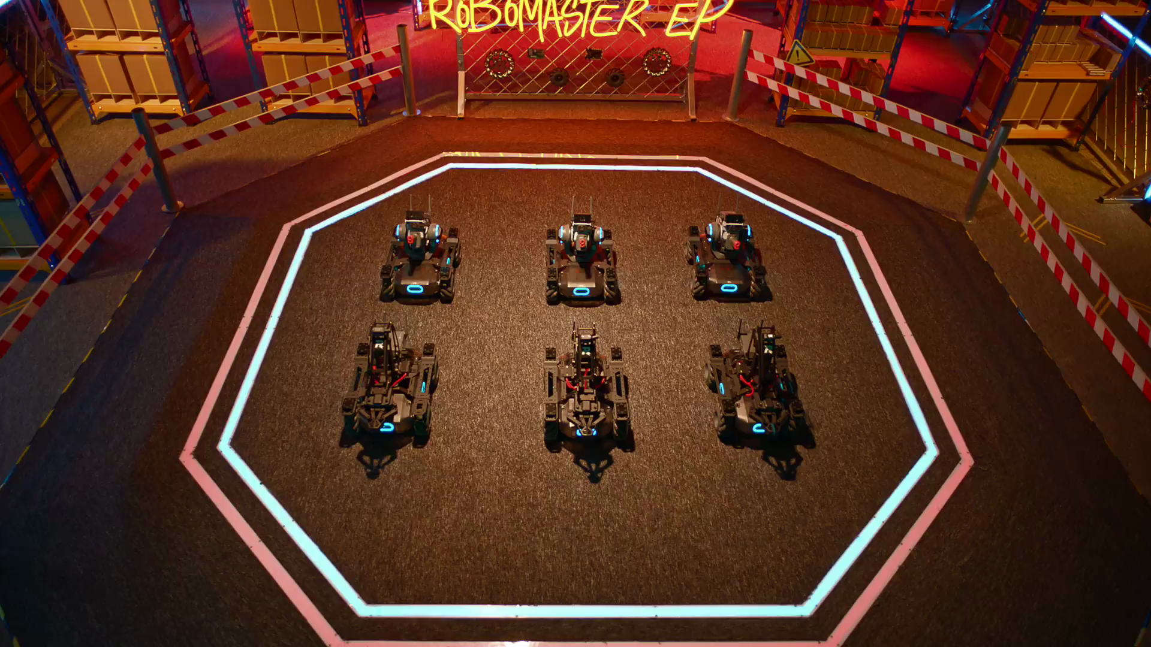
硬件学习
思考：机器人底盘转弯和汽车底盘转弯分别是怎么样的呢？
我又是如何转弯的呢？
EP Robot的转弯是通过控制左右轮的差速进行转弯的
Notes:
时长：3min
内容：EP Robot 转弯
注意：教师可用通俗易懂的语言带着学生一起认识 EP Robot 转弯的运动轨迹
话术：我们继续观察动图，看看EP Robot又是如何实现转弯的呢？
EP Robot的运动轨迹是一条先平移再实现转弯。可以通过提问的方式与学生互动，让学生自行观察发现EP Robot的运动轨迹。
将汽车的转弯与EP Robot的转弯进行对比，发现EP Robot转弯的特点。

Slide 9
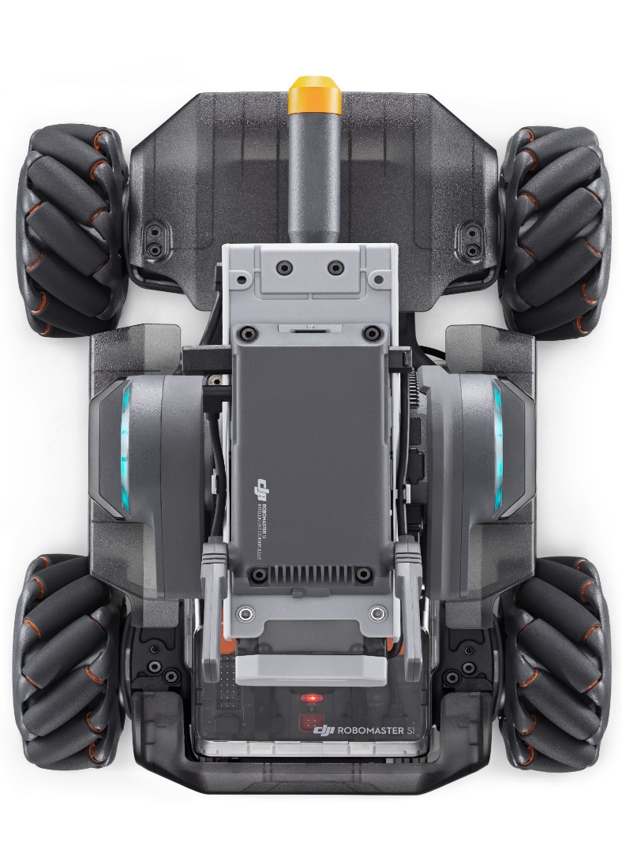
硬件学习
什么是差速？
差速：一边轮子的转速减去另一边轮子的转速，剩余的数即为差速
左边轮子
右边轮子
Notes:
时长：5min
内容：EP Robot 轮子的差数
注意：教师可用通俗易懂的语言带着学生一起探究EP Robot轮子的差数
话术：同学们仔细观察EP Robot底盘的轮子在转弯时，询问学生什么是差速？学生回答... ...
差速：一边轮子的转速减去另一边轮子的转速，剩余的数即为差速

Slide 10
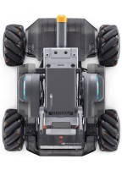
编程模块
运动轨迹：以o为圆心，r为半径逆时针画圆
机器如何通过差速转弯呢？
左边轮子 | 右边轮子 | 运动轨迹
转速为0 | 转速为100
o
r
o为圆心，r为半径
Notes:
时长：5min
内容：学生探究EP Robot 轮子的差数
注意：教师可用通俗易懂的语言带着学生一起探究EP Robot轮子的差数
话术：同学们根据老师给出的表格里轮子之间的不同数据，控制轮子的转速，调节等待时间，教师根据机器的运动轨迹，给学生讲解机器运动的原理
让学生理解差数的概念。
运动轨迹：圆心在机器左边轮子的中间，半径为圆心到右边轮子中间的位置，机器围绕圆心，以半径为准线向左转弯

Slide 11
编程模块
运动轨迹：以o为圆心，r为半径逆时针画圆
机器如何通过差速转弯呢？
左边轮子 | 右边轮子 | 运动轨迹
转速为-100 | 转速为100
o
r
o为圆心，r为半径
Notes:
时长：5min
内容：学生探究EP Robot 轮子的差数
注意：教师可用通俗易懂的语言带着学生一起探究EP Robot轮子的差数
话术：同学们根据老师给出的表格里轮子之间的不同数据，控制轮子的转速，调节等待时间，教师根据机器的运动轨迹，给学生讲解机器运动的原理
让学生理解差数的概念。
运动轨迹：圆心在机器的中间，半径为四个轮子对角线的一半，机器围绕圆心，以半径为准线向左转弯

Slide 12
编程模块
运动轨迹：以o为圆心，r为半径逆时针画圆
机器如何通过差速转弯呢？
左边轮子 | 右边轮子 | 运动轨迹
转速为50 | 转速为100
o
r
o为圆心，r为半径
Notes:
时长：5min
内容：学生探究EP Robot 轮子的差数
注意：教师可用通俗易懂的语言带着学生一起探究EP Robot轮子的差数
话术：同学们根据老师给出的表格里轮子之间的不同数据，控制轮子的转速，调节等待时间，教师根据机器的运动轨迹，给学生讲解机器运动的原理
让学生理解差数的概念。
运动轨迹：圆心在机器的外面，半径为大圆的半径，左边轮子绕着小圆，右边轮子绕着大圆向左转弯
圆心在机器的外面，以左边两轮子中间的点为小圆的切点，画圆，半径是圆心到切点的距离；以右边两轮子中间的点为大圆的切点，画圆，半径为圆心到切点的距离；那么机器的半径为大圆的半径。

Slide 13
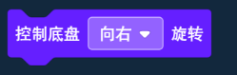
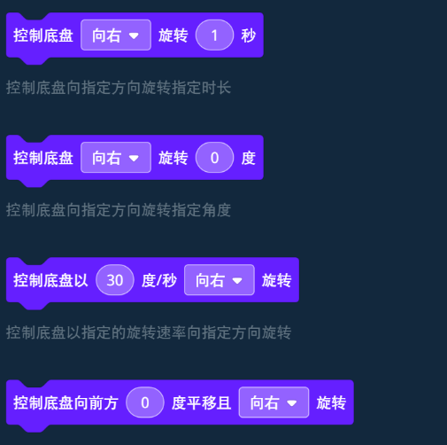
编程模块
我可以直接指定旋转角度实现转弯哦！
 | 控制底盘向指定方向旋转
 | 控制地盘向指定方向旋转指定角度
 | 控制底盘向指定方向旋转指定时长
 | 控制底盘以指定的旋转速率向指定方向旋转
 | 控制地盘向指定方向平移的同时做旋转运动
Notes:
时长：5min
内容：EP Robot 编程模块自带实现转弯的积木块
注意：教师可用通俗易懂的语言带着学生一起认识编程自带的转弯模块
话术：同学们打开自己的编程软件，看看有哪些积木块是可以实现EP Robot 的自行转弯的呢？
学生自行打开软件查找发现。学生查找完后，教师引出：我们是否还可以通过其他程序的设置去控制EP Robot的转弯呢？
以上积木模块都是以机器中点为圆心，对角线的一半为半径，实现机器转弯的模块。

Slide 14
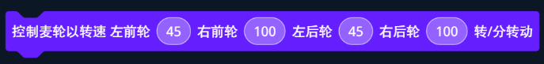
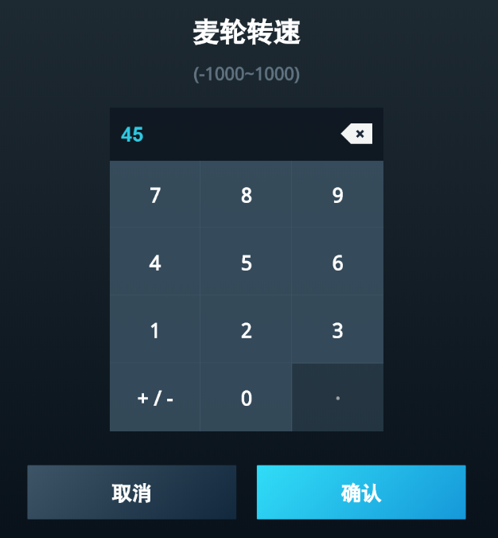
编程模块
我还可以通过控制轮子之间的差速来实现转弯！
麦轮转速的限速为：（-1000 — 1000）
独立控制四个麦轮的转速，符合麦轮转动方向和速度的有效组合才会生效
Notes:
时长：5min
内容：EP Robot 编程模块自带实现转弯的积木块
注意：教师可用通俗易懂的语言带着学生一起认识控制lun轮子差数的转弯模块
话术：同学们打开自己的编程软件，除了编程自带实现机器转弯的积木块，我们还能通过调节轮子之间的差速，实现机器的转弯哦！
我们一起来学习如何让机器通过调节差速来转弯的积木模块吧！
学生自行打开编程软件查找并跟着老师一起学习控制麦轮转速的积木块，如何去调节轮子之间的差速。

Slide 15
实践任务
3
15

Slide 16
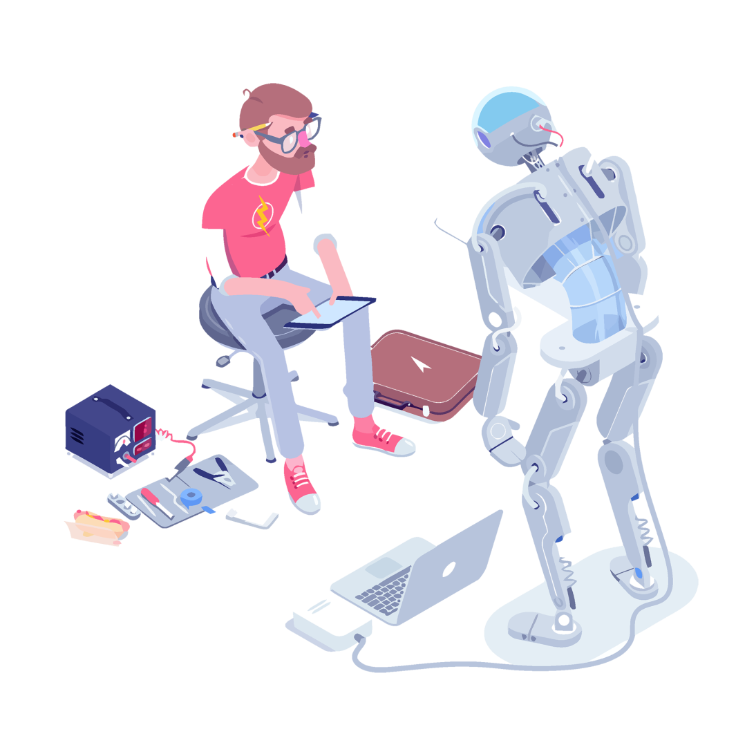
安全防护
保护自己，戴护目镜；
保护机器，轻拿轻放；
保护他人，避让行人；
Notes:
时长：2min
内容：课堂安全防护知识
注意：上课教师要着重强调学生在操控EP Robot 的注意事项
话术：同学们学习完理论知识后，我们利用所学知识去探索和完成我们的PBL吧，那么在实践之前，为了我们自身、机器以及他人的安全，我们要知道一些在操控机器时的安全防护知识（①保护自己，戴护目镜；②保护机器，轻拿轻放；③保护他人，避让行人）
附加：在学生控制机器人时，教师要及时提醒学生注意安全防护，做好防护措施。

Slide 17
制定方案
根据表格数据，设置轮子差速，
用以下三种方式让机器左转弯90°
左边轮子 | 右边轮子 | 等待时间
转速50 | 转速100 | ❓
转速0 | 转速100 | ❓
转速-100 | 转速100 | ❓
左边轮子
右边轮子
Notes:
时长：5min
内容：制定方案
注意：教师根据课堂时间，安排任务的进行。
话术：好，同学们学习完理论知识以及探究实践之后，我们来完成今天的课堂任务吧！
根据表格数据，设置轮子差数，用以下三种方式让机器左转弯90°

Slide 18
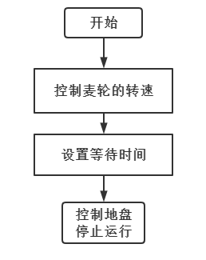
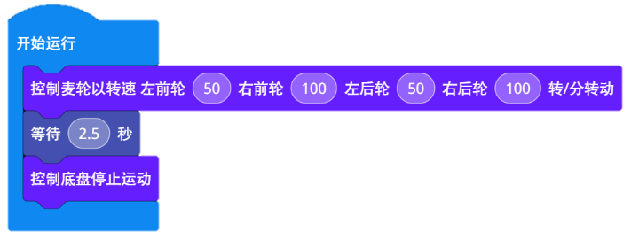
实践操作（20min）
流程图：
参考程序：
Notes:
时长：20min
内容：实践操作
注意：教师根据课堂时间，安排任务的进行。
话术：好，同学们学习完理论知识以及探究实践之后，我们来完成今天的课堂任务吧！
根据表格数据，设置轮子差数，用以下三种方式让机器左转弯90°

Slide 19
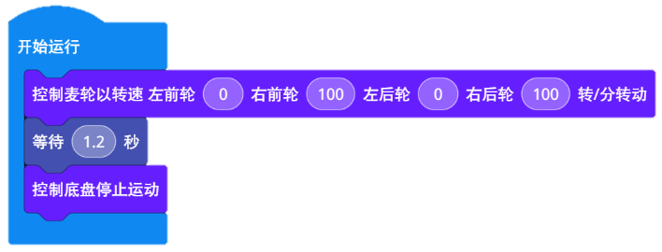
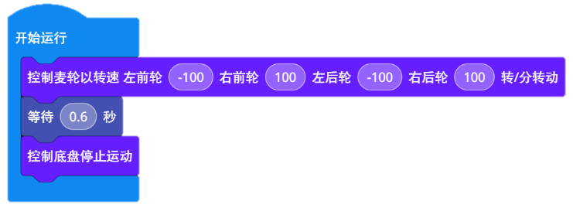
鉴定成果
参考程序：
Notes:
时长：5min
内容：鉴定成果
注意：教师根据课堂时间，安排任务的进行。
话术：好，同学们编写玩程序之后，我们来展示一下今天探究机器转弯的成果吧！
根据表格数据，设置轮子差数，用以下三种方式让机器左转弯90°

Slide 20
鉴定成果
左边轮子 | 右边轮子 | 等待时间
转速50 | 转速100 | 2.5S
转速0 | 转速100 | 1.2S
转速-100 | 转速100 | 0.6S

Slide 21
拓展延伸
根据表格数据，设置轮子差速，
用以下三种方式让机器右转弯90°
左边轮子 | 右边轮子 | 等待时间
转速90 | 转速30 | ❓
转速60 | 转速10 | ❓
转速125 | 转速65 | ❓
Notes:
时长：5min
内容：拓展延伸
注意：上课教师注意把控课堂，注意学生安全，上课教师根据课堂时间安排拓展延伸的任务
话术：同学们在完成本节课目标之后，还想继续接受更多的拓展任务吗？——同学们可根据拓展延伸的任务要求继续探究EP Robot的差数。
根据表格数据，设置轮子差数，用以下三种方式让机器右转弯90°

Slide 22
拓展延伸
设置轮子差速，编写程序实现机器走“ ”型
流程图：
Notes:
时长：5min
内容：拓展延伸
注意：上课教师注意把控课堂，注意学生安全，上课教师根据课堂时间安排拓展延伸的任务
话术：根据我们这节课学习的知识，同学们在剩余的时间里继续编写程序实现机器走”5“字型的路线

Slide 23
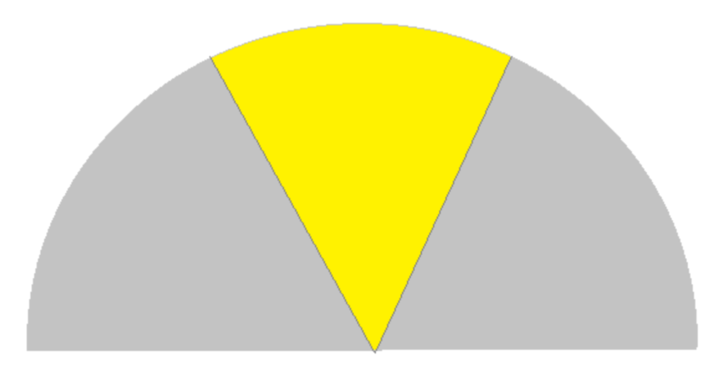
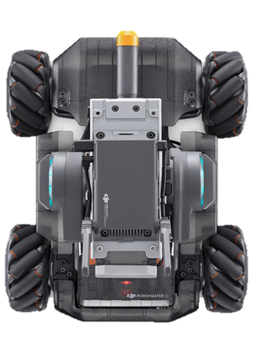
工程日志（Day8）
Mission | 控制麦轮差速，调节等待时间， 实现机器左转弯90°
Question | 我如何转向呢？
Solution | 运用底盘模块，通过编写程序，控制麦轮差速，调节等待时间，实现机器左转弯90°
Keypoint | 硬件：底盘、麦轮 编程：底盘模块、控制语句
Notes:
时长：5min
内容：课堂总结，授课老师根据课堂进度对本节课内容做总结，突出重点，概括性讲解，并为下节课内容设置悬念
话术：我看到小偷跑到一个拐角。我跟着过去，发现他不见！我心想这里没有其他出口，小偷一定是躲起来了！我四周看看，看到倒后镜里映出小偷往后跑的身影，我控制底盘四个轮子的转速，计算出精确的时间，向左转弯90度，追着小偷前进！小偷跑到了两辆废旧车辆的间隙中，“我要怎么击中他的同时不攻击到车呢？”
注意：EP Robot 圆圈子弹的动图是“在指定范围内射击”效果为下节课的学习设置悬念，上课教师上完本次课内容，总结完工程日志知识之后，可预示下节课“我们要学习什么呢？”然后点击即可播放出汽车与EP Robot射击为下节课设置悬念。
注意观察学生表现，可以适当点名提问。授课老师以写日志的形式对这节课进行课堂总结，多跟学生互动。本页有音频自动播放，如果在ppt播放不了，在文件夹中打开音频工程日志。

Slide 24
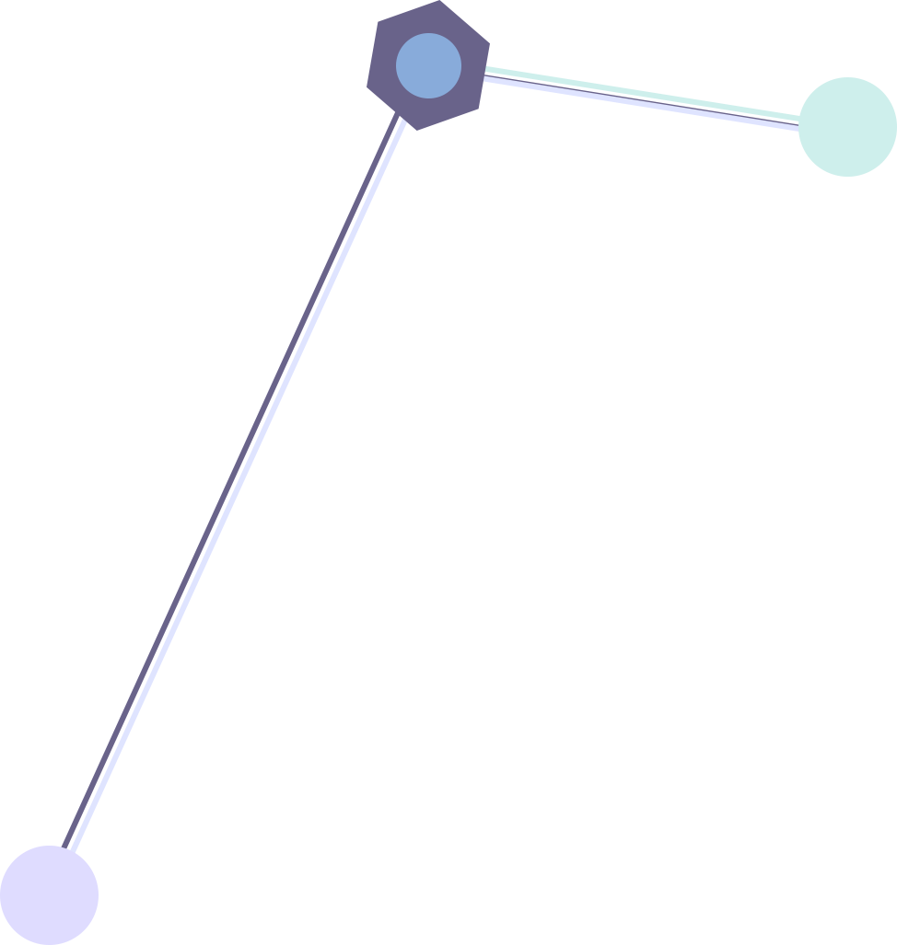
谢谢观看
RoboMaster 人工与智能课

